Slide 1
Θρησκευτικά
Μαρία Φύτρου
Α3
2015-2016

Slide 2
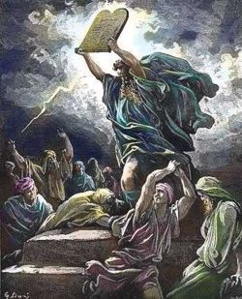
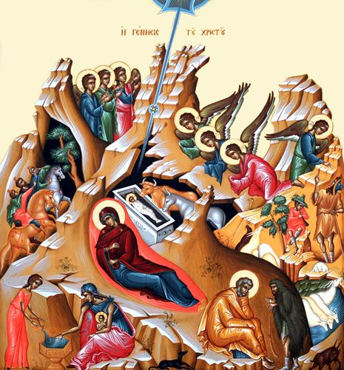
ΠΑΛΑΙΑ
ΔΙΑΘΗΚΗ
ΓΕΝΝΗΣΗ
ΧΡΙΣΤΟΥ

Slide 3
Ο θεός φανερώθηκε στον Αβραάμ ,στον Ιακώβ και στον Μωυσή.
Ο Αρχάγγελος Γαβριήλ φανερώθηκε στην Παναγία.

Slide 4
Την εποχή του Μωυσή έγινε σφαγή των βρεφών μετά από εντολή του Φαραώ.
Την εποχή της γέννησης του Χριστού έγινε σφαγή των βρεφών μετά από εντολή του Ηρώδη.

Slide 5
Ο Ιωσήφ αναγκάζεται να ξενιτευτεί.
Η Παναγία και ο Ιωσήφ αναγκάζονται να ξενιτευτούν.

Slide 6
Τα νερά της Ερυθράς Θάλασσας χωρίστηκαν στα δύο και κατάφεραν να περάσουν μόνο οι Ισραηλίτες.
Το άστρο των Χριστουγέννων κατάφεραν να το αντικρίσουν μόνο οι μάγοι.

